Slide 1
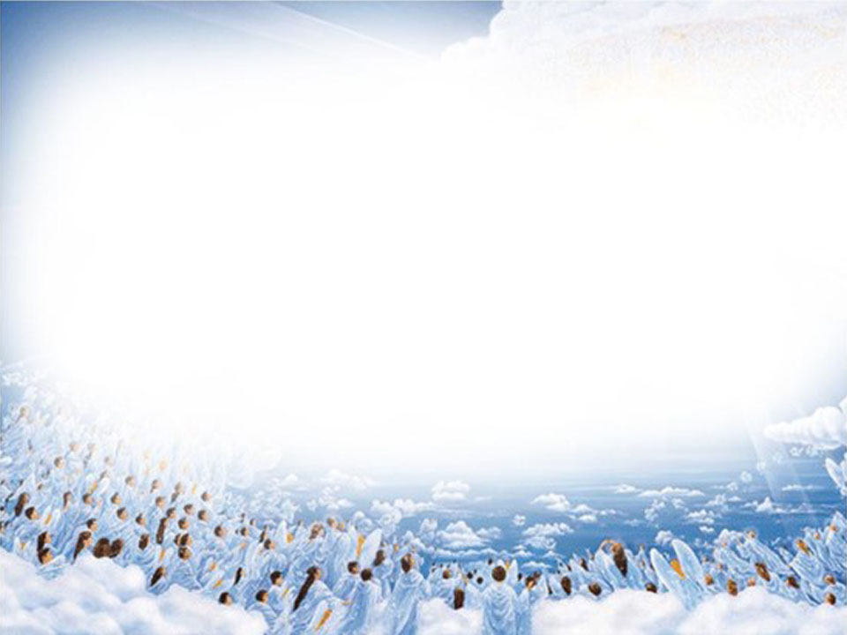
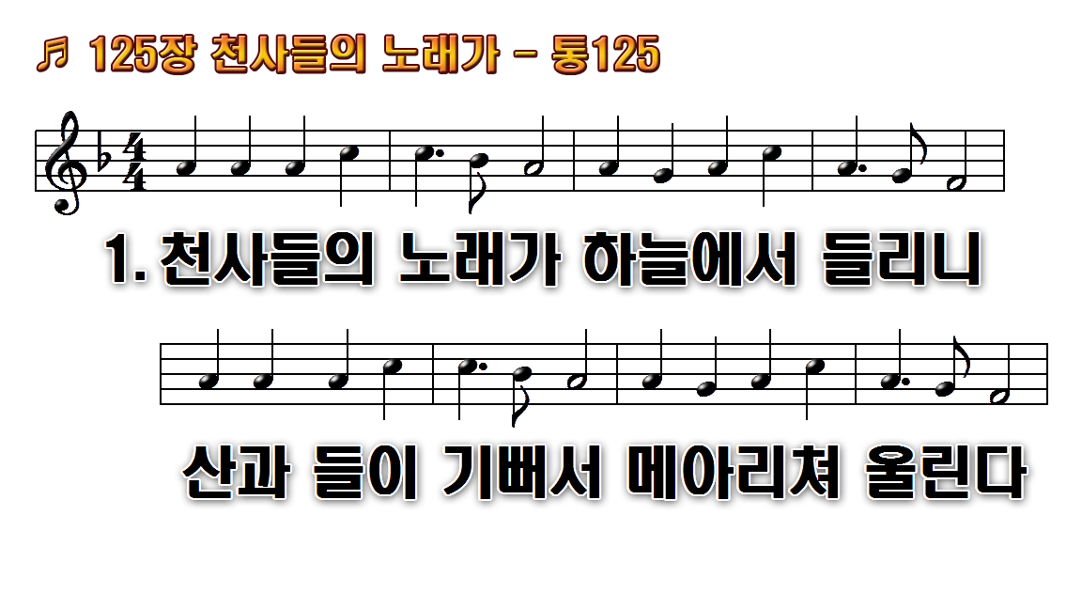
1.천사들의 노래가 하늘에서
2.한밤중에 목자들 양 떼들을
3.베들레헴 달려가 나신 아기
4.구유 안에 누이신 어린 아기

Slide 2
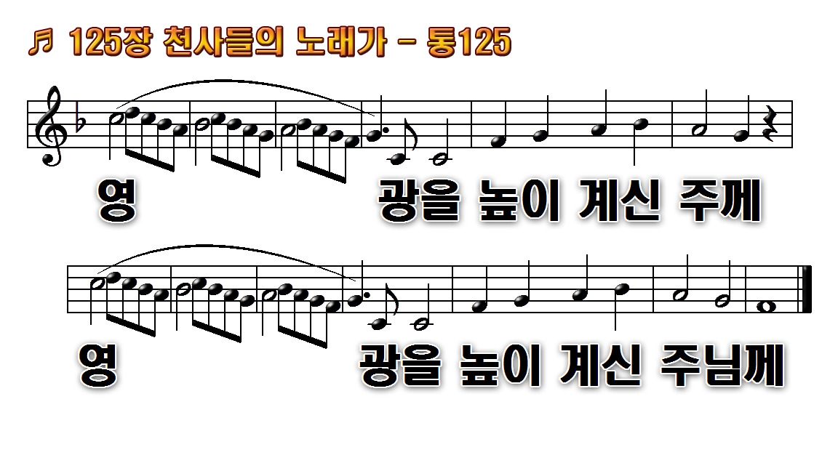
1.천사들의 노래가 하늘에서
2.한밤중에 목자들 양 떼들을
3.베들레헴 달려가 나신 아기
4.구유 안에 누이신 어린 아기

Slide 3
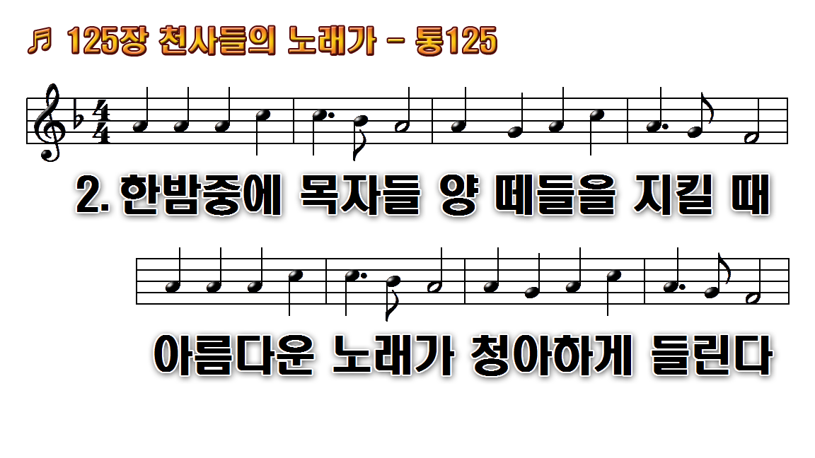
1.천사들의 노래가 하늘에서
2.한밤중에 목자들 양 떼들을
3.베들레헴 달려가 나신 아기
4.구유 안에 누이신 어린 아기

Slide 4
1.천사들의 노래가 하늘에서
2.한밤중에 목자들 양 떼들을
3.베들레헴 달려가 나신 아기
4.구유 안에 누이신 어린 아기

Slide 5
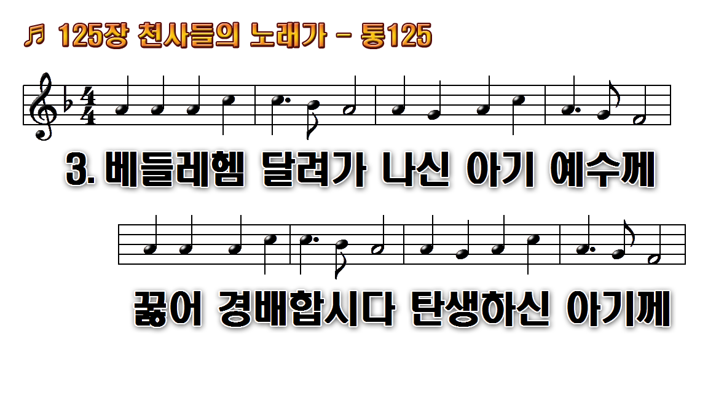
1.천사들의 노래가 하늘에서
2.한밤중에 목자들 양 떼들을
3.베들레헴 달려가 나신 아기
4.구유 안에 누이신 어린 아기

Slide 6
1.천사들의 노래가 하늘에서
2.한밤중에 목자들 양 떼들을
3.베들레헴 달려가 나신 아기
4.구유 안에 누이신 어린 아기

Slide 7
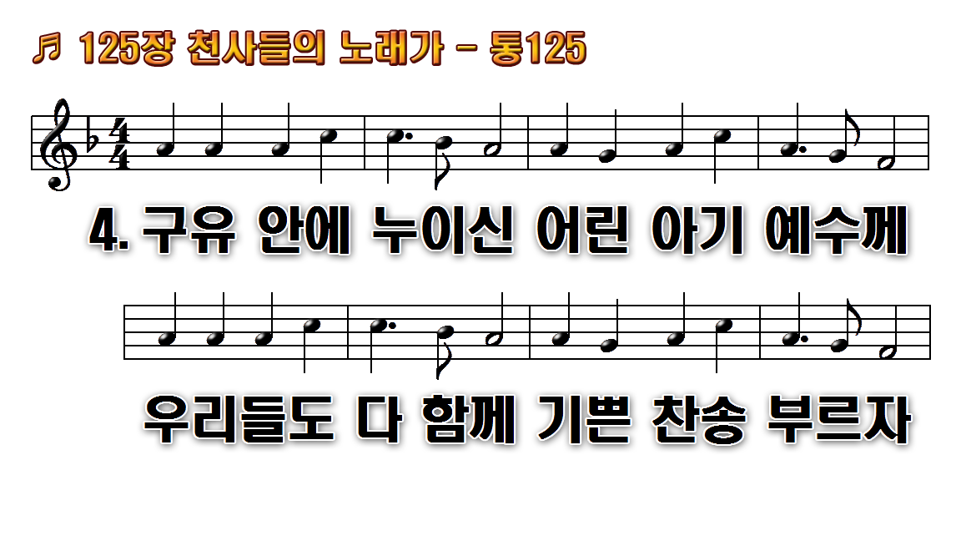
1.천사들의 노래가 하늘에서
2.한밤중에 목자들 양 떼들을
3.베들레헴 달려가 나신 아기
4.구유 안에 누이신 어린 아기

Slide 8
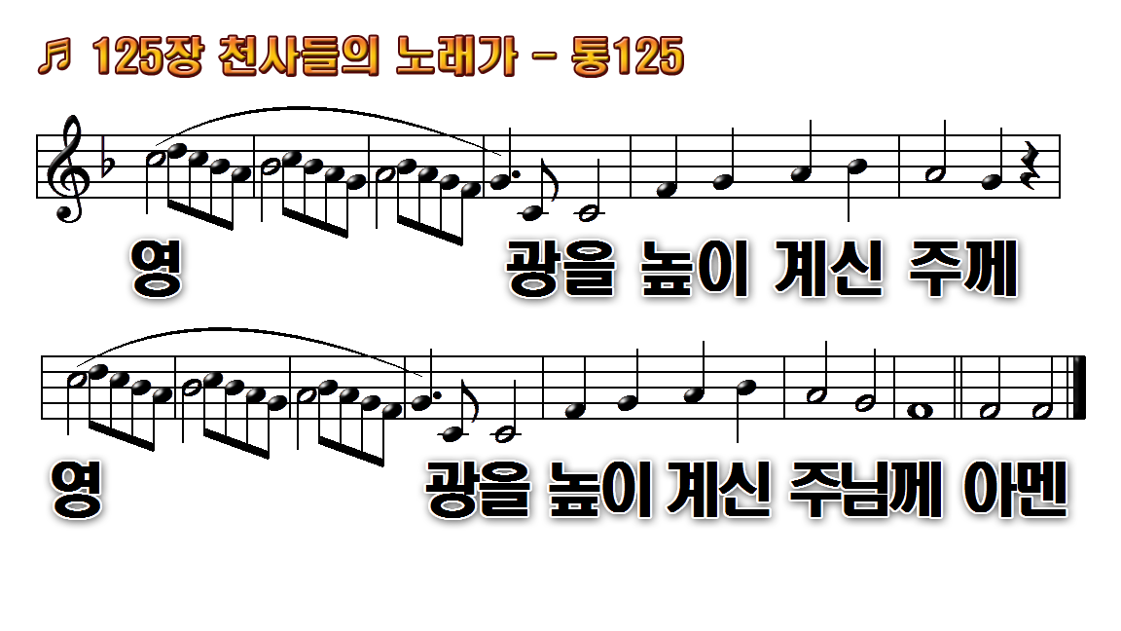
1.천사들의 노래가 하늘에서
2.한밤중에 목자들 양 떼들을
3.베들레헴 달려가 나신 아기
4.구유 안에 누이신 어린 아기

